Slide 1





BÁO CÁO ĐỒ ÁN Môn: BẢO MẬT THÔNG TIN
GVHD:

Slide 2

Thành Viên nhóm

Slide 3
Đề tài:

Slide 4
Nội dung chính
Khái niệm
Cấu trúc
Cách thức tấn công
Cách phòng chống
Demo

Slide 5
Khái niệm

Slide 6


Khái niệm
Access
Access
Access

Slide 7
Khái niệm
Access
Access
Access

Slide 8










Khái niệm

Slide 9
Phân biệt
A
B

Slide 10
Cấu trúc

Slide 11



…
UDP
…
Error

Slide 12
…
…
ICMP Echo request
ICMP Echo reply
?
ICMP Echo request
ICMP Echo reply

Slide 13
Cách thức tấn công

Slide 14





…
Syn
syn flood
Syn-Ack
Syn
Syn-Ack
Syn
?
Ack

Slide 15

…
…
Echo request with spoofed source IP

Slide 16
Cách phòng chống

Slide 17




…
HTTP Get Flood
…

Slide 18
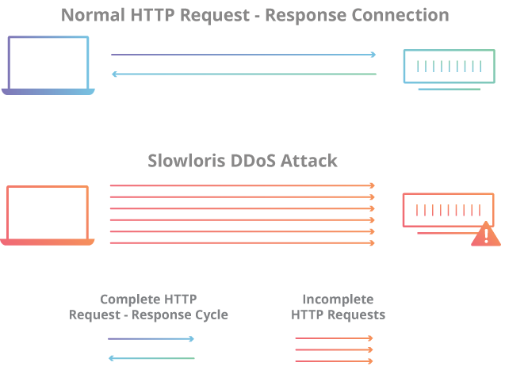
…
…

Slide 19
Demo

